Slide 1
物联网系统的知识子系统的设计与实现
姓名：陈辉 ·2014111559
导师：章洋
北京邮电大学
网络与交换技术国家重点实验室
网络服务基础研究中心

Slide 2
目
1
研究背景
录
CONTENTS
2
需求分析
3
系统设计与实现
4
系统测试
5
总结与展望

Slide 3
目
1
研究背景
录
CONTENTS
2
需求分析
3
系统设计与实现
4
系统测试
5
总结与展望

Slide 4
物联网
海量、异构
传感数据
管理
知识化
资源模型
存储
查询
应用
事件处理
知识利用
Notes:
随着物联网的迅速发展，物联网产生了海量的传感数据，这些数据往往都是以事件的形式到来，
如何对事件进行响应处理是物联网最重要的问题之一
已有的物联网资源框架主要通过资源建模来对资源进行知识化表示。这些大量的资源模型需要得到有效的管理和使用。
如何利用已有的资源模型对事件进行处理是一个很值得研究的问题

Slide 5
相关研究
本体owl
推理
描述逻辑
W3C标准
丰富的应用编程API
一阶逻辑
描述逻辑是一阶逻辑的可判定子集
SMT证明器应用广泛
函数算子支持
Notes:
为此本论文进行了相关研究，
当前的物联网模型主要采用本体描述语言OWL进行表示，OWL是W3C定义的语义WEB标准，其本身是建立在描述逻辑基础上的，当前已有许多应用编程api支持对其操作开发。
描述逻辑是一阶逻辑的可判定子集，而基于一阶逻辑的SMT证明器提供了描述逻辑所不具备的函数功能，可方便的进行函数推理
结合这些相关研究，本课题开创性的在已有的资源模型之上提出了一个基于推理的事件处理方案

Slide 6
目
1
研究背景
录
CONTENTS
2
需求分析
3
系统设计与实现
4
系统测试
5
总结与展望

Slide 7
需求分析
物联网系统的知识子系统
用户接口模块
基本管理
目标定义
知识管理
事件接入
事件推理
存储、查询
发布订阅
目标事件解析
一阶逻辑推理
图2-1 需求分析图
Notes:
结合本论文的研究内容，将整体需求分析划分如下
首先，需要提供一个用户接口实现面向用户的基本的知识管理操作以及事件推理规则定义功能
然后，已有的资源模型需要得到有效的组织管理，需要实现资源模型的存储、查询等功能
对事件的进行处理需要我们与发布订阅系统进行对接，将事件接入推理模块
最后，事件的响应是基于用户的目标定义实现的，所以需要实现目标解析和一阶逻辑推理功能。

Slide 8
目
1
研究背景
录
CONTENTS
2
需求分析
3
系统设计与实现
4
系统测试
5
总结与展望

Slide 9
系统设计与实现-系统架构
图3-1 系统结构图
Notes:
结合需求分析，设计的系统结构图如下所示
用户的推理目标
推理模块目标解析，
订阅事件
知识查询
逻辑转化
事件转化
事件对象与目标解析之后的一阶逻辑表达式一起推理，验证目标是否成立，从而根据结果对事件进行响应

Slide 10
系统设计与实现-知识管理模块
知识库存储：
Jena：语义Web框架，丰富的本体操作API
TDB：本体存储引擎，基于文件的存储数据库
数据集概念，将本体以数据集形式组织
知识库查询：
SPARQL查询语言：W3C定义标准，TDB原生支持
ARQ： TDB的SPARQL原生支持引擎，基于数据集的查询更新方案
Notes:
Protege建模工具
知识管理模块的存储与查询 主要基于Apache的开源语义web库进行实现

Slide 11
系统设计与实现-知识管理模块
图3-2 功能流程图
Notes:
本体建模后的本体文件需要写入本体知识库中。首先利用Jena的API读取本体文件，在Jena之中本体采用Model类表示，通过调用Jena的工厂方法可以将本体文件或者文件输入流InputStreamc对象读取为Jena的Model对象。然后利用TDB的接口获取数据集Dataset对象，Dataset对象是TDB中数据集表示，生成的Dataset的时候指定了文件夹作为其数据的存储和读取目录，将Model对象写入到Dataset对象中，Dataset会自动完成写入到文件系统的工作，从而完成本体的写入。
知识采用基于文件的TDB进行存储，利用Jena的SPARQL查询引擎进行查询，对于一个查询，首先要根据查询对象生成具体的SPARQL查询对象，将SPARQL查询对象交由TDB进行处理，获取ResultSet，然后遍历解析具体的ResultSet生成返回结果。对于函数知识库的查询，可以采用映射的形式来实现，每一类主题对应的函数库由主题到函数库的映射关系决定，映射关系存储在后台内存之中，可以实时的获取。并且可持久化在文件或者基于关系的非关系型数据库之中。本课题当前的实现是将映射关系维持在文件之中，系统启动时将其加载到内存中的一个Map。这样可以迅速的获得一个主题对应的函数库信息。

Slide 12
系统设计与实现-推理模块
目标解析：
主题信息获取，用于订阅事件
知识对象映射，查询知识库，获取与目标相关领域知识
目标一阶表达式转化，用于目标事件发现
事件映射：
事件对象生成
映射知识库中相关实例
范围推理：
目标范围推理，用于事件过滤
目标事件发现：
目标一阶表达式推理证明，结果存储

Slide 13
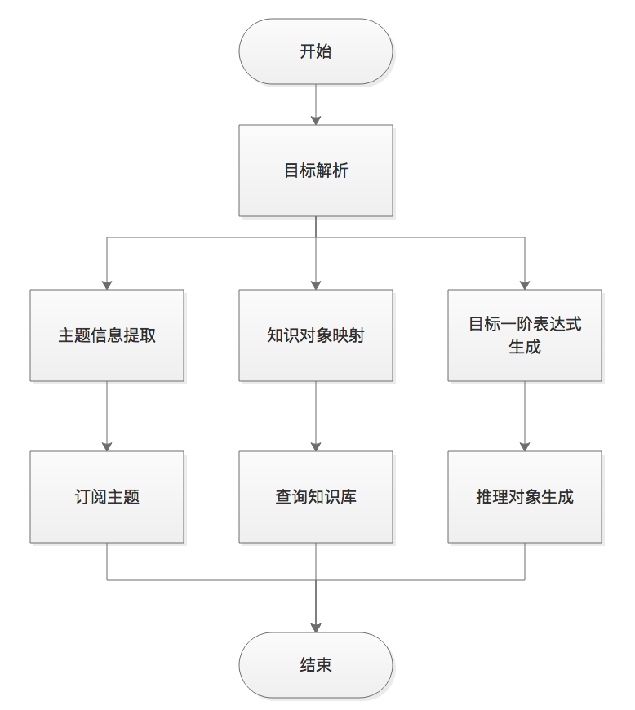
系统设计与实现-推理模块
图3-3 目标解析流程图
Notes:
1）提取主题信息，然后通过事件接入模块订阅相关主题信息以接收事件。
2）知识对象映射，提取目标中的scope信息，通过映射生成知识对象。知识对象对应知识库中的实例，也就是本体中类的实例。利用此对象查询本体知识库可以获取与此对象实例相关的实例、数据属性、对象属性。这些关系和属性构成了一个包含概念，属于描述逻辑中的包含范畴。然后利用描述逻辑与一阶逻辑的关系，通过翻译模块翻译成为一阶逻辑表达式。用这些一阶逻辑关系可以推理新的事件知识对象是否属于目标推理范围。
3）目标一阶表达式生成。主要将目标中的参数和相关约束处理成一阶逻辑表达式。约束对应了一阶逻辑推理库中的算子函数。比如等于、大于等于、小于等于、大于、小于等等约束。结合出租车数据，scope对应道路信息，映射成知识库中的道路实例，此道路实例由多个位置实例组成。这个关系由hasPosition组成，通过将已有的这些关系翻译成一阶逻辑表达式，可以判断位置与道路的包含关系是否为真。

Slide 14
系统设计与实现-推理模块
图3-4 一阶逻辑转化流程图
Notes:
Hermit是少数的几个优秀的开源本体推理器之一。其源码都是由Java实现。而本课题均采用Java。所以可以无缝集成Hermit的API。利用Hermit的API首先加载本体文件或者输入流InputStream，加载之后会得到到个Ontology类对象，此对象表示的是一个本体实例，实际上Hermit调用了OWL API加载Ontology，而Ontology类是OWL API提供的接口。然后，为了扩展OWL API以实现自己的算法。Hemit利用此Ontology对象生成一个Reasoner类对象。在Reasoner类对象的生成过程中，会将Ontology对象中的对象属性、数据属性、对象属性约束和数据属性约束等翻译成Hermit内部表示形式。包括Atom、DLClause、Role等对象实例。

Slide 15
系统设计与实现-推理模块
目标事件验证：
目标一阶表达式：Z3布尔表达式对象
Solver：Z3推理对象，一阶逻辑理论
理论证明器。
图3-5 目标验证图

Slide 16
目
1
研究背景
录
CONTENTS
2
需求分析
3
系统设计与实现
4
系统测试
5
总结与展望

Slide 17
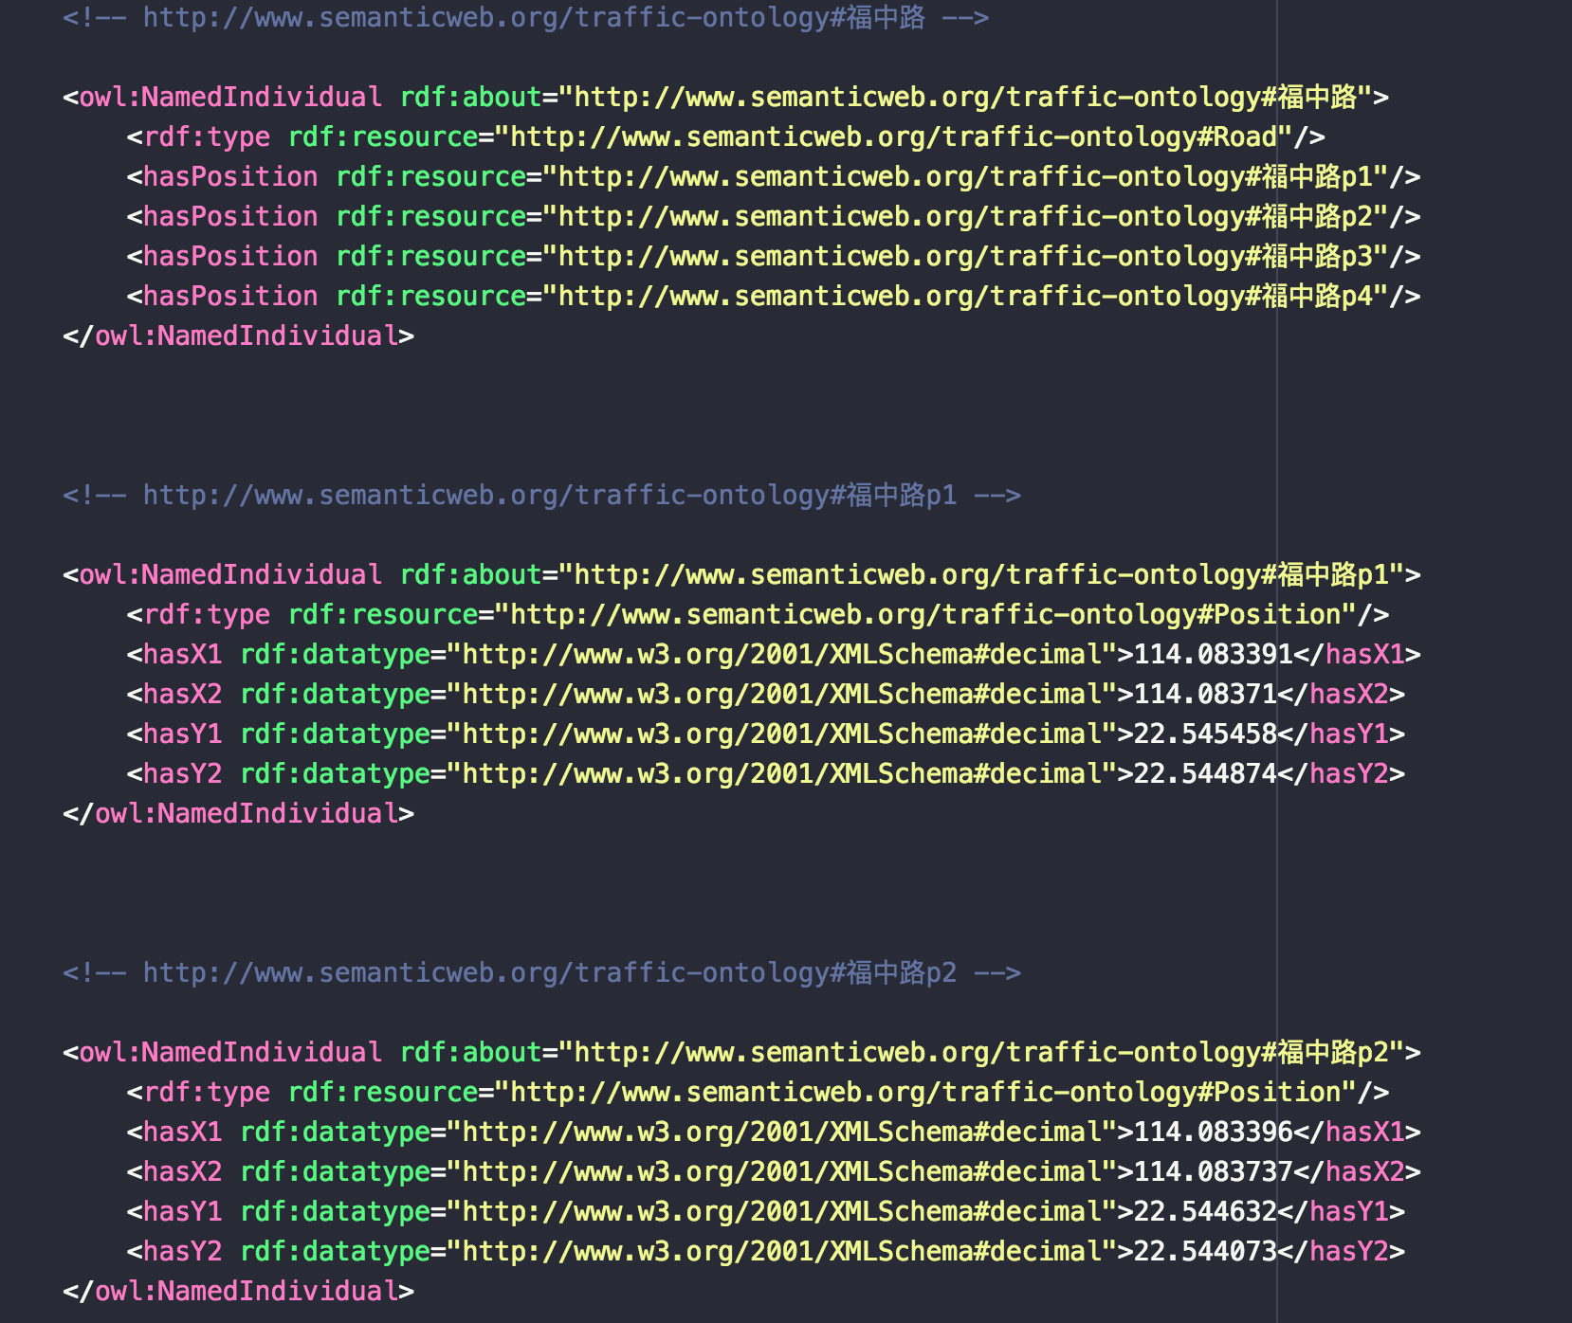
系统测试
图3-6 建模结果
Notes:
通过protege建模之后的本体文件如图所示

Slide 18
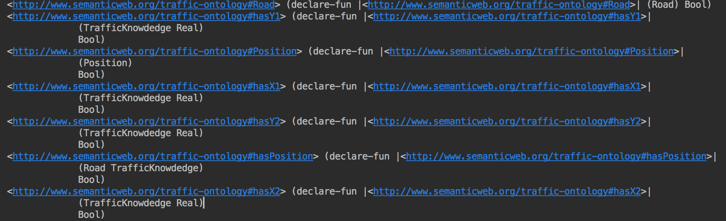
系统测试
图3-7 一阶逻辑转化测试结果一
Notes:
将本体进行转化后首先生成的一阶逻辑函数

Slide 19
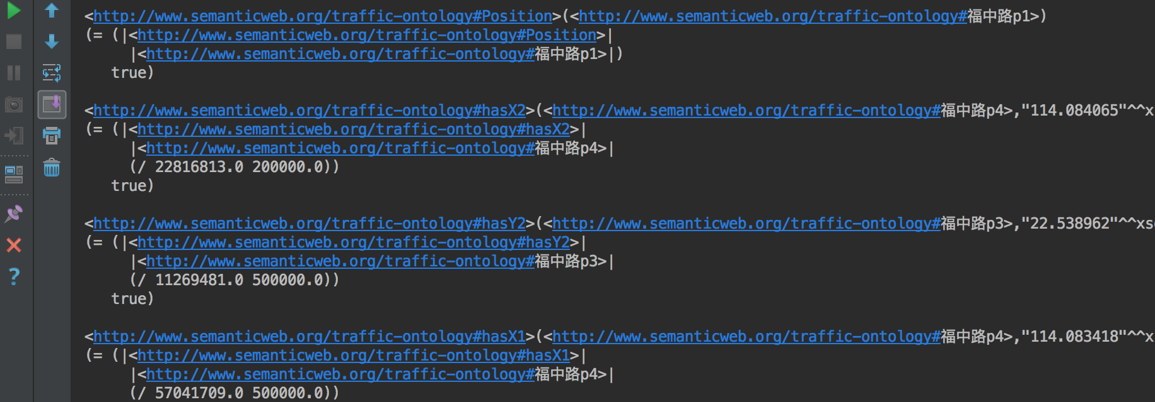
系统测试
图3-8 一阶逻辑转化测试结果二
Notes:
将本体进行转化后的一阶逻辑表达式

Slide 20
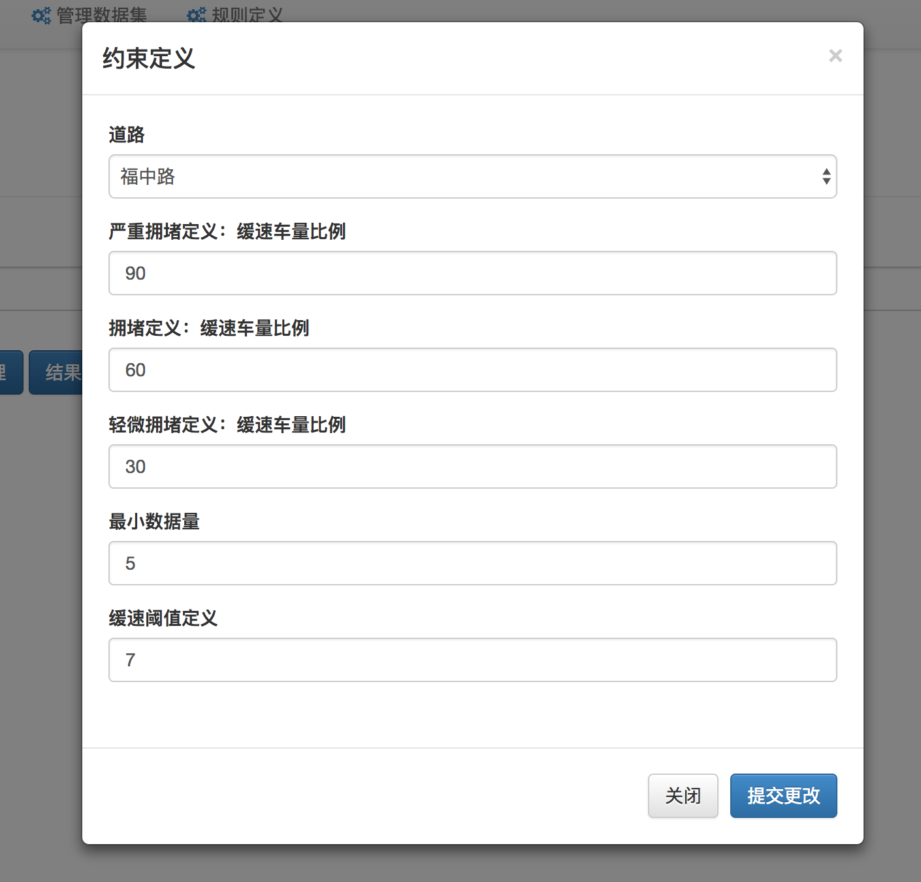
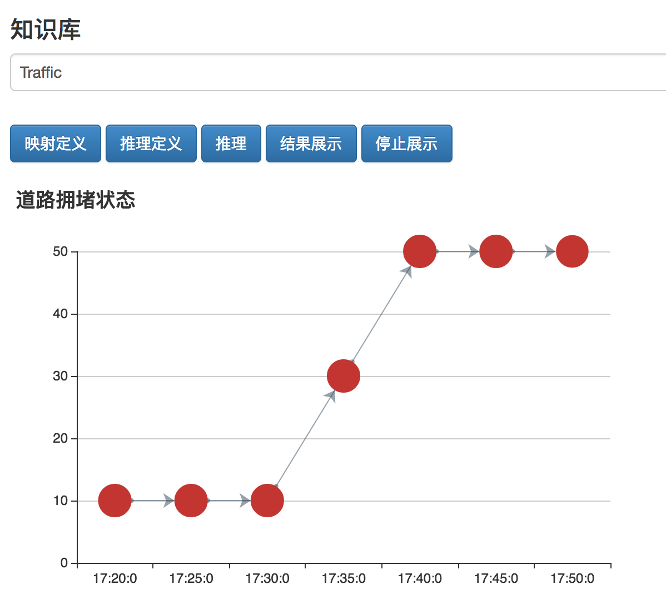
系统测试
图3-9 目标推理功能测试结果

Slide 21
系统测试
图3-10 SPARQL查询测试结果
Notes:
影响SPARQL的因素主要是Where子句个数，Where子句个数越多，查询总时间和平均时间越长。

Slide 22
系统测试
图3-11 推理测试结果
Notes:
推理时间窗口的长短决定了一次推理使用的数据量，数据量越大导致一次推理的时间更长，所以时间窗口越长推理性能下降。
模型实例的增加明显导致吞吐量下降，分析其原因主要为模型实例的增加一方面使得对事件进行映射的时间增加，另一方面也导致根据模型信息生成的布尔表达式增加，因此在进行事件范围推理时增加了范围推理Solver的推理时间，从而使得事件处理时间相应增长，进而影响事件处理的吞量。

Slide 23
目
1
研究背景
录
CONTENTS
2
需求分析
3
系统设计与实现
4
系统测试
5
总结与展望

Slide 24
总结与展望
工作总结
物联网资源与实例的存储、基于SPARQL的知识查询；通过增加中间索引层，完成用户可视化知识与底层存储的本体知识的分门别类的关联；
事件知识转化、事件与推理单元的映射；
目标事件知识化、本体与一阶逻辑转化；
基于SMT证明的目标事件发现；
Web前后端实现，用户界面，面向用户的知识增、删、改、查；
1万+代码量。
Notes:
为了方便管理者与使用者利用已有的物联网资源知识进行复杂事件处理和新应用的开发，本论文设计与实现了统一的物联系统知识管理，
包括物联网资源模型与实例的管理、刻画物理对象运行规律的函数知识管理、事件的知识定义、事件与资源的知识映射管理、以及抽取的复杂事件知识管理；其功能包括图形化知识建模、知识存储、基于图的知识查询；以及面向用户的知识增、删、改、查，通过增加中间索引层，完成用户可视化知识与底层存储的本体知识的分门别类的关联。
既有物联网知识系统基础上，实现知识发现和知识抽取等动态知识管理，即基于物联网资源模型，对实时事件流进行处理，计算隐藏在资源模型和事件背后有价值的复杂事件。本论文设计与实现了并发的复杂事件处理系统，抽取动态知识，包括多推理单元的并发调度、资源实例工作范围发现、资源实例与推理单元的映射、事件的知识转化、事件与推理单元的映射、目标事件的知识化、以及基于SMT证明的目标事件发现。通过分而治之的方法，实现大规模事件流的高效实时处理，完成物联网系统的动态知识管理。

Slide 25
总结与展望
工作展望
实现分布式知识管理；
实现推理并行化，提高推理模块事件处理性能；
提高SPARQL查询性能。
Notes:
首次提出了基于已有资源模型和推理的事件处理方案，进行了有意义的探索，但是问题还有很多
采用分布式实现知识管理；
提高推理模块事件处理性能；
提高SPARQL查询性能。

Slide 26
Thank You !

